Slide 1


答辩人：刘威明
指导老师：陈湘骥

Slide 2
一、开发背景以及所用技术和环境
二、需求分析
三、系统分析与设计
四、实现效果
五、致谢

Slide 3
便民服务平台，通过技术应用提高物业管理的效率；通过口碑和精准营销，帮助商家进行商业活动。该平台通过为用户提供便利、快捷、实惠的商业、物业服务，从而开展互联网金融业务及衍生增值服务。便民服务平台具有极强的社区属性，表现在为用户提供基于社区特色的邻里互助和便民服务等。

Slide 4
随着经济的发展，我们的生活节奏也渐渐加快，我们白天上班，下班之后还要处理各种生活琐事，让人觉得大部分时间都花在了这些琐事上，同时也耗费了大量的精力。为了让人们适应新时代的变化，过上更舒适、更快捷、更方便的生活，提供便民服务是时代发展的必然。

Slide 5
框架：Struts2、Hibernate
框架模式：MVC
前台：JSP
服务器：Tomcat 7.0
数据库：MySql
开发平台：Eclipse

Slide 6
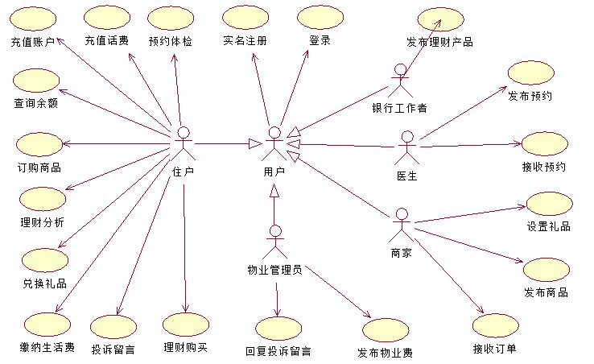

Slide 7
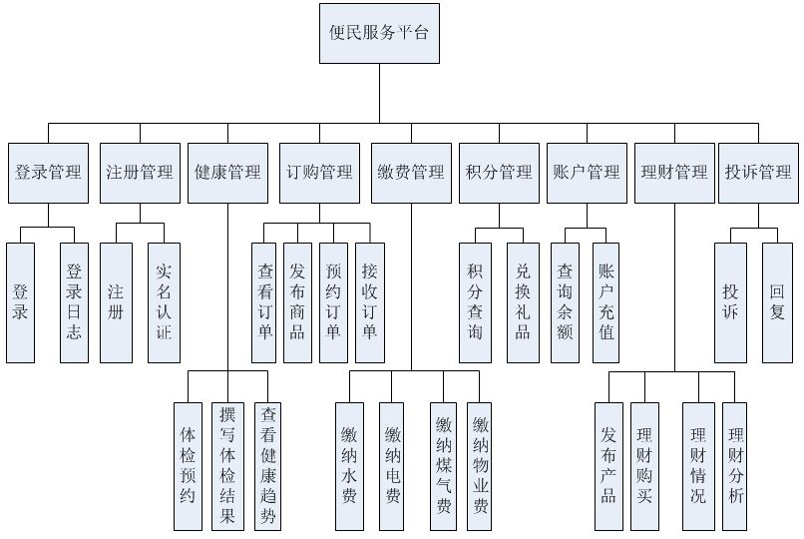

Slide 8
健康管理：用户可以进行体检的预约，用户体检完之后医生填写体检结果，结果出来后用户可查看最近的健康趋势。
订购管理：商家在线发布商品，用户进行商品订购，商家接收订单，用户查看自己的订购单。
理财管理：银行工作人员发布理财产品，用户购买理财产品，购买之后用户可查看投资额分布以及最大预期收益。

Slide 9
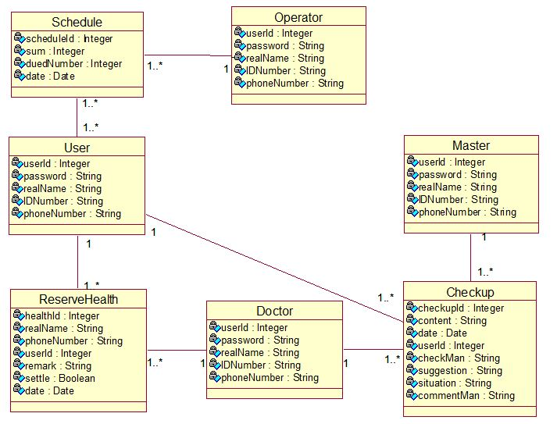

Slide 10
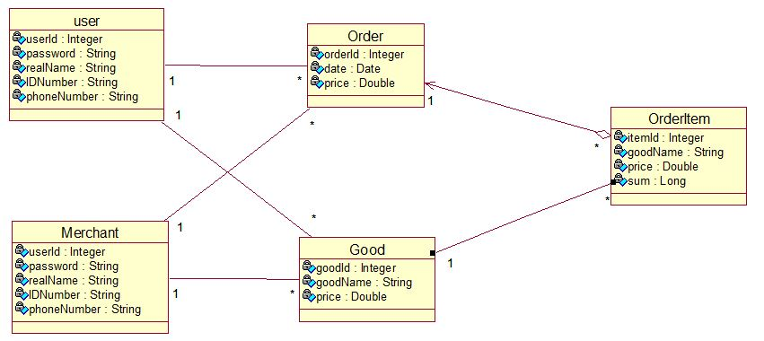

Slide 11
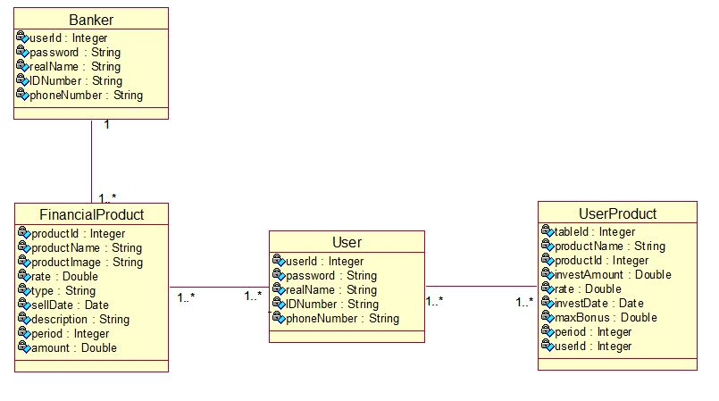

Slide 12
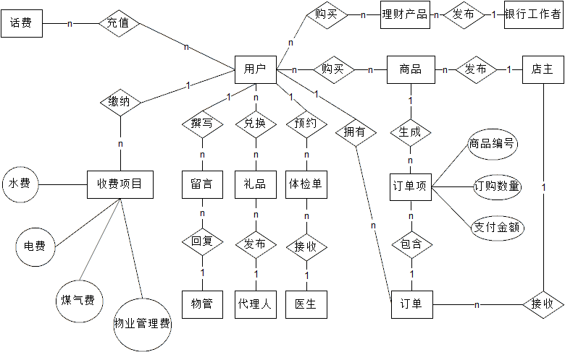

Slide 13

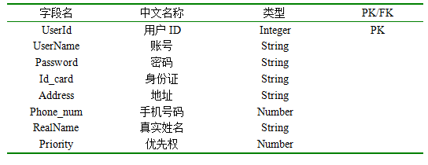
User表
User表是保存用户信息的表，除了基本的账号和密码之外，还有一些其他的用户重要信息身份证号、真实姓名、住址、手机号码等。权限用于区分用户的类别。

Slide 14
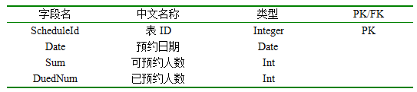
Schedule表
Schedule表存放了每天的体检预约信息。Date用于设定日期，Sum用于限定设定日期的可预约人数，DuedNum用于确认已预约的人数。

Slide 15
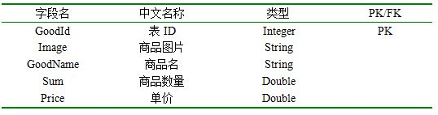
Good表
Good表存放商品信息。如商品的单价、名称、
Good表用于保存商品信息，如商品名称、商品库存量、商品单价等。

Slide 16
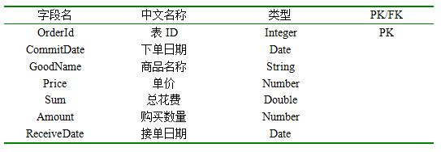
Order表
Order表存放订单信息。如下单日期、商品项、接单日期等。

Slide 17
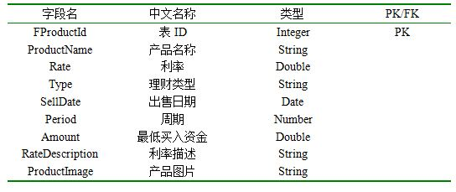
FinancialProduct
FinancialProduct表用于保存理财产品的信息。如名称、利率、类型、最低投资额等。

Slide 18
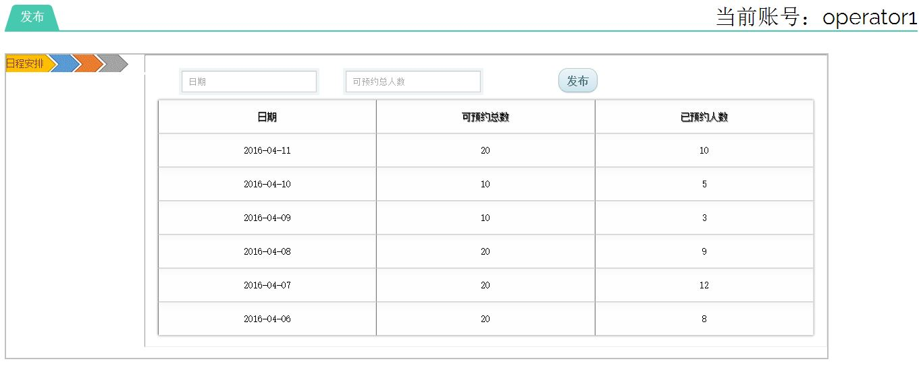

Slide 19
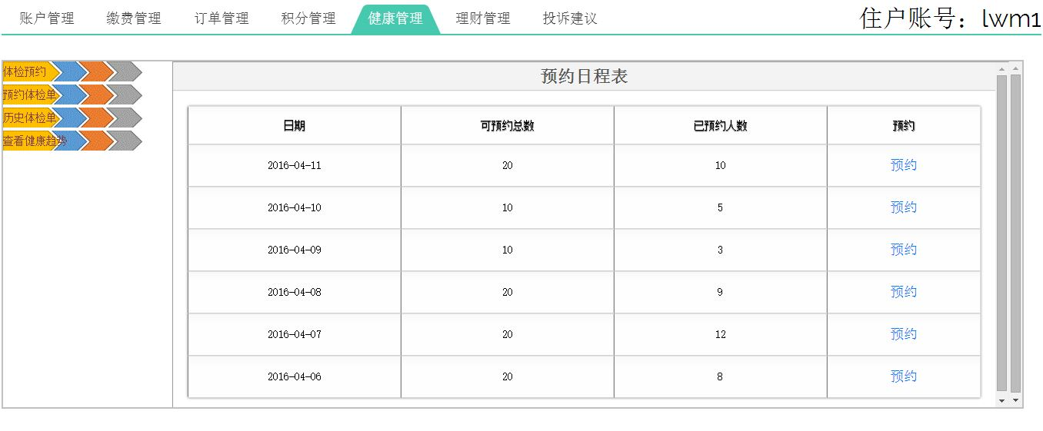

Slide 20
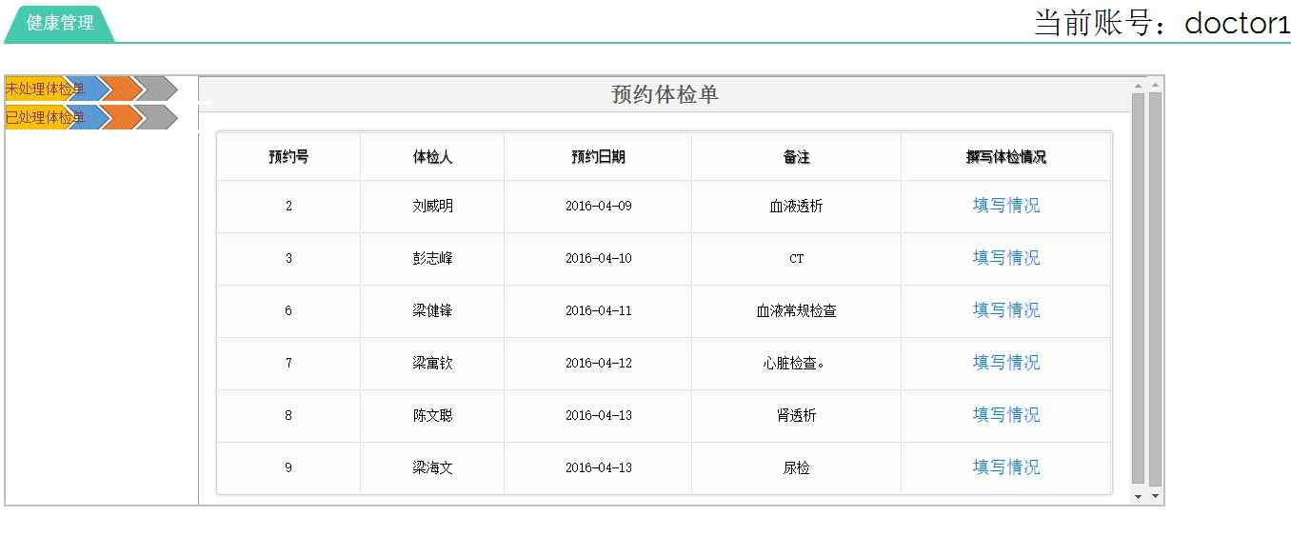

Slide 21
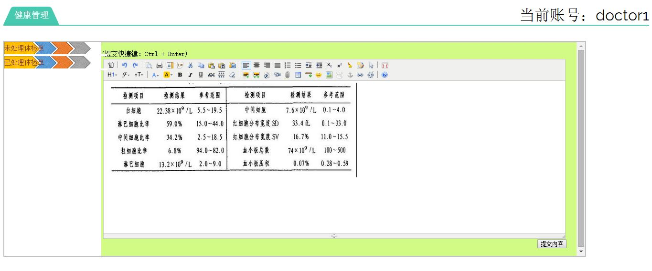

Slide 22
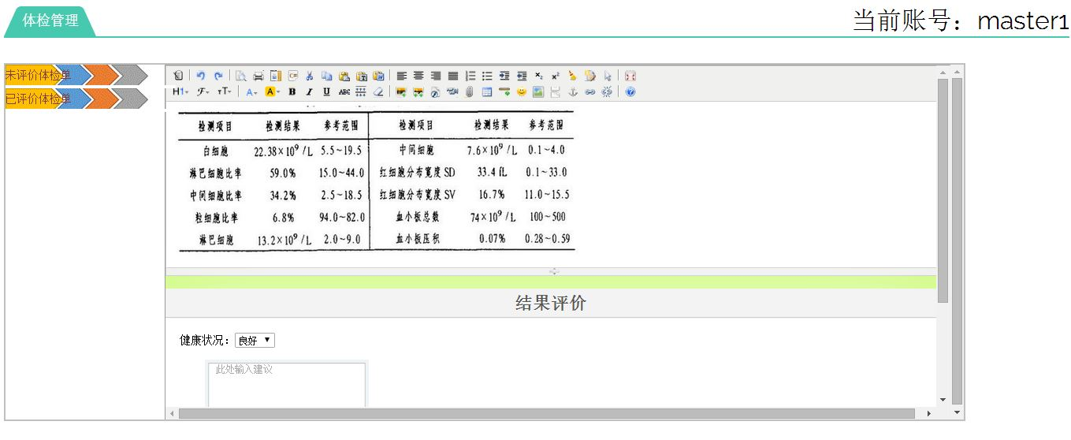

Slide 23
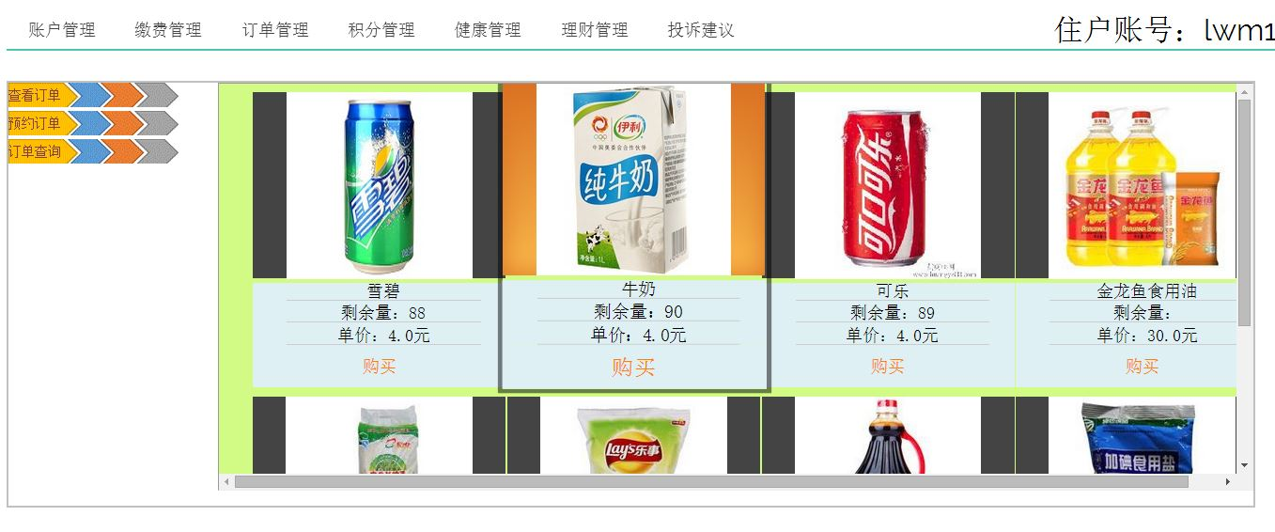

Slide 24
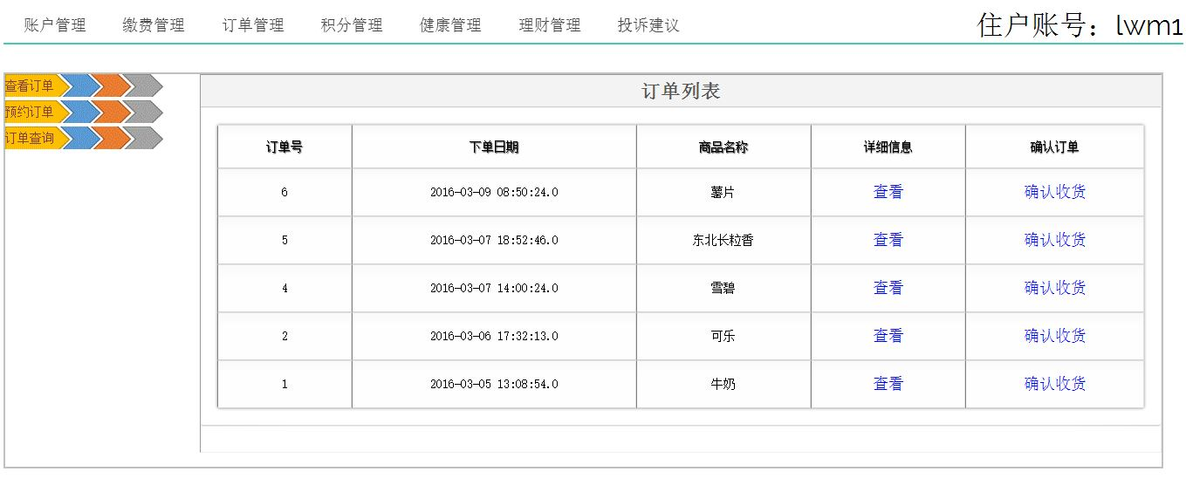

Slide 25
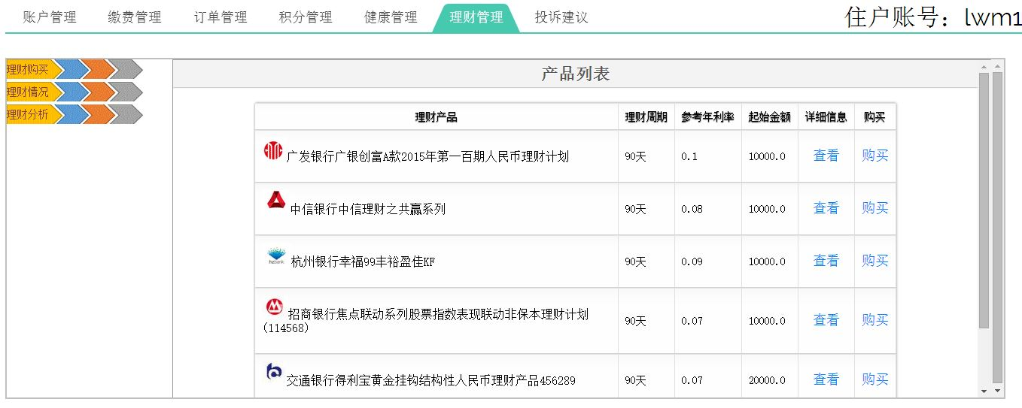

Slide 26
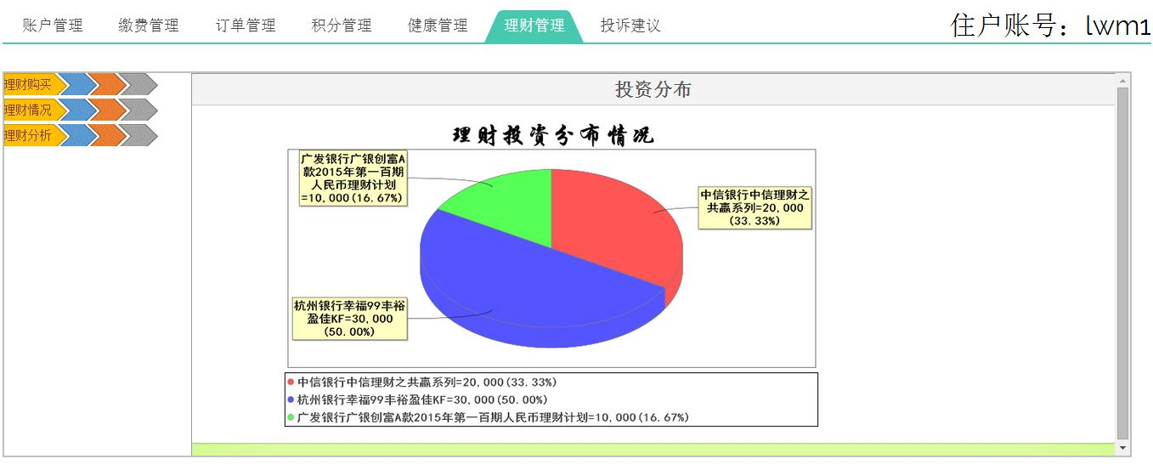

Slide 27
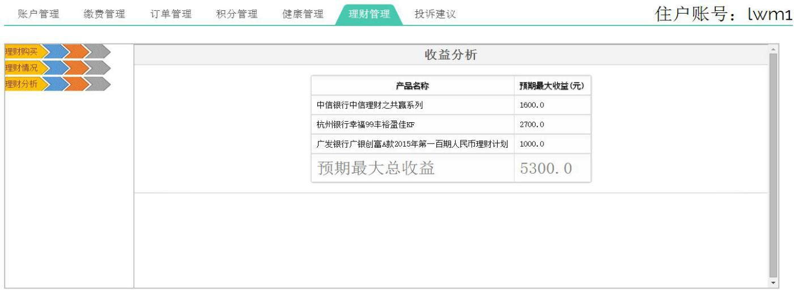

Slide 28
在完成论文之际，学生十分感谢陈湘骥老师的指导，如果没有他的指导和督促，我就不可能如此顺利地完成毕业设计，同时在指导过程中也学习了很多未接触过的新知识。
此外还要感谢在四年学习生活中认真教学的各位老师，也要感谢四年朝夕相处、相互帮助的同学。

